Slide 1
Народные промыслы

Slide 3
Гжель

Slide 5
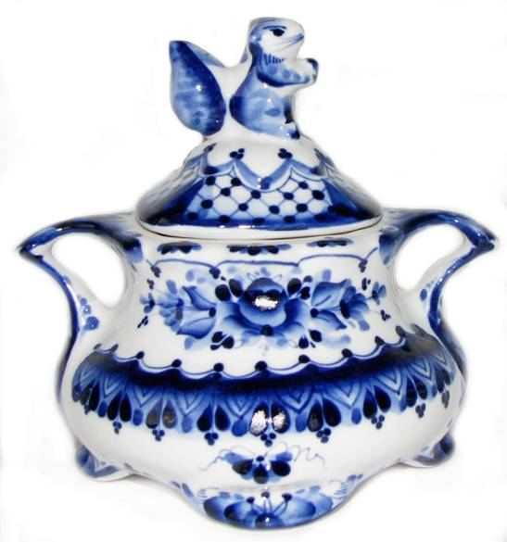

Slide 6
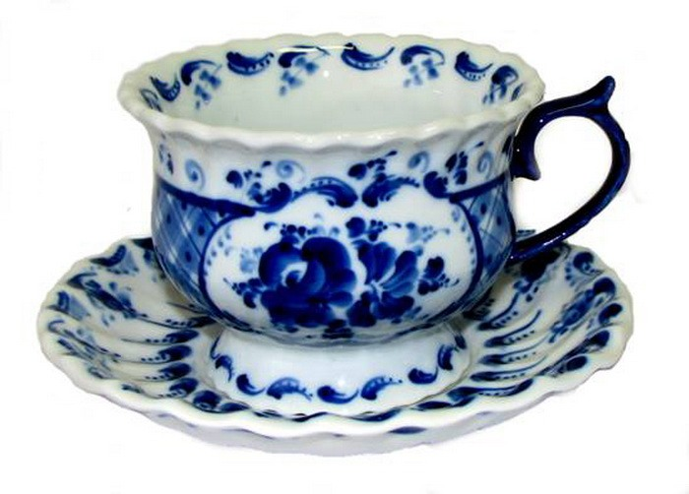

Slide 7
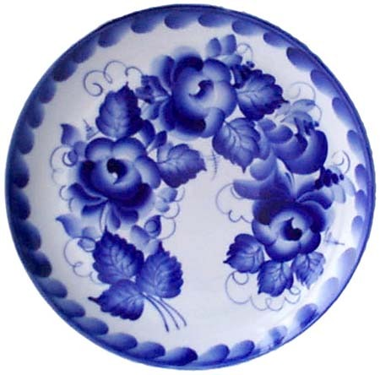

Slide 8
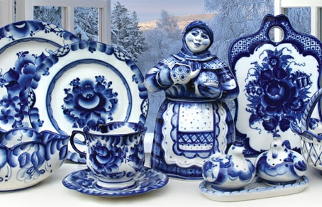

Slide 9
жестово

Slide 10
В первой половине XIX века подносы стали изготавливать в деревнях Московской губернии — Жостове, Троицком, Новосельцеве и др. Скоро московский промысел стал ведущим. В настоящее время производство подносов с лаковой росписью сосредоточено в деревне Жостово Московской области. Роспись производится обычно по чёрному фону (иногда по красному, синему, зелёному, серебряному) причем мастер работает сразу над несколькими подносами. Основной мотив росписи — цветочный букет простой композиции, в котором чередуются крупные садовые и мелкие полевые цветы. По назначению подносы делятся на две группы: для бытовых целей (под самовары, для подачи пищи) и как украшение. По форме подносы бывают круглые, восьмиугольные, комбинированные, прямоугольные, овальные и др.

Slide 11
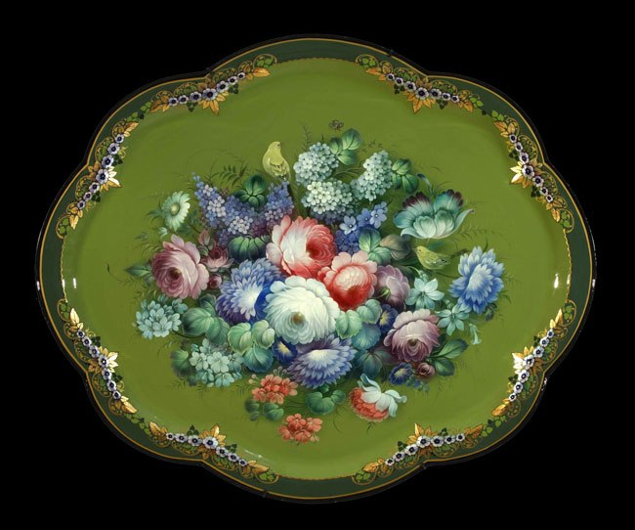

Slide 12
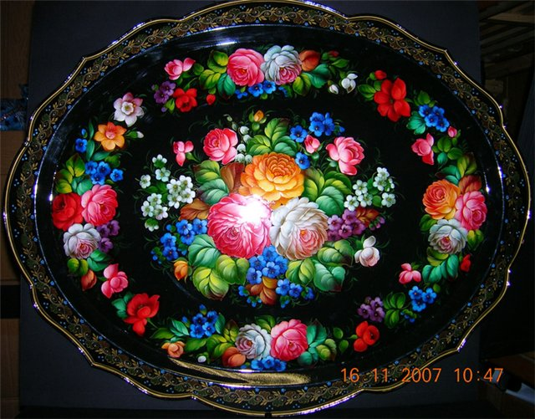

Slide 13
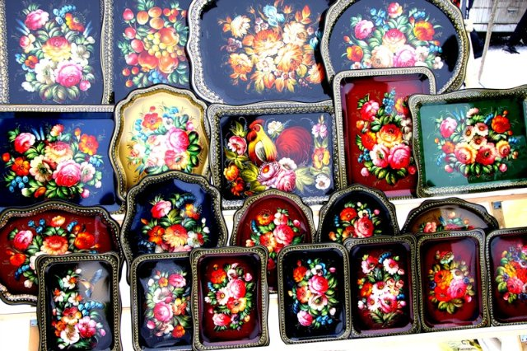

Slide 14
палех

Slide 15
Народный промысел, развившийся в Советское время в посёлке Палех Ивановской области взамен существовавшей там школы иконописной живописи. Лаковая миниатюра исполняется темперой на папье-маше. Обычно расписываются шкатулки, ларцы, кубышки, брошки, панно, пепельницы, заколки для галстука, игольницы и т. д. Работы обычно выполняются на чёрном фоне и расписываются золотом. Оригинальная технология, применяемая первыми мастерами этого жанра в 20-30 годы XX века не прошла испытаний времени и многие произведения того времени, растиражированные в репродукциях в значительной степени повреждены. Типичные сюжеты палехской миниатюры заимствованы из повседневной жизни, литературных произведений классиков, сказок, былин и песен.

Slide 16
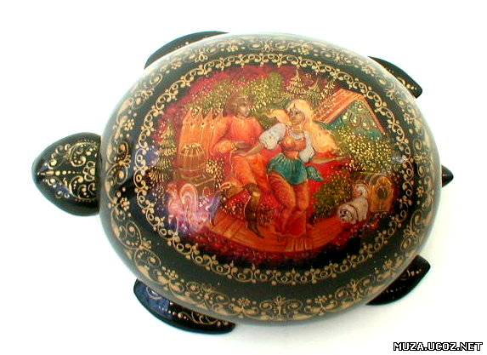

Slide 17
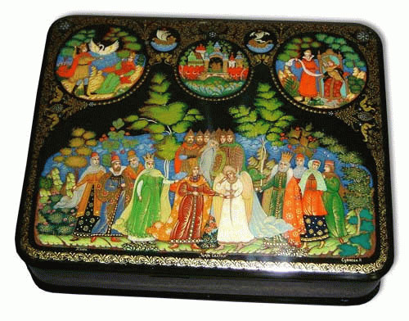

Slide 18
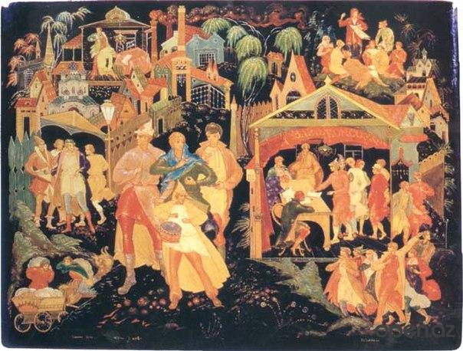

Slide 19
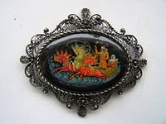

Slide 20
хохлома

Slide 21
представляет собой нижегородскую декоративную роспись деревянной посуды и мебели, выполненную чёрным и красным (а также, изредка, зелёным) цветом по золотистому фону. На дерево при выполнении росписи наносится не золотой, а серебряный оловянный порошок. После этого изделие покрывается лаком и три-четыре раза обрабатывается в печи, чем достигается уникальный медово-золотой цвет, придающий лёгкой деревянной посуде эффект массивности.

Slide 22
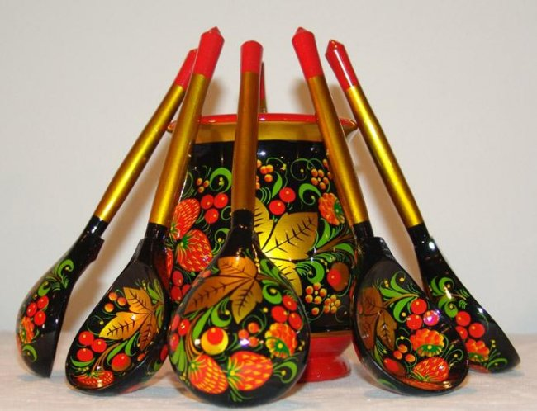

Slide 23
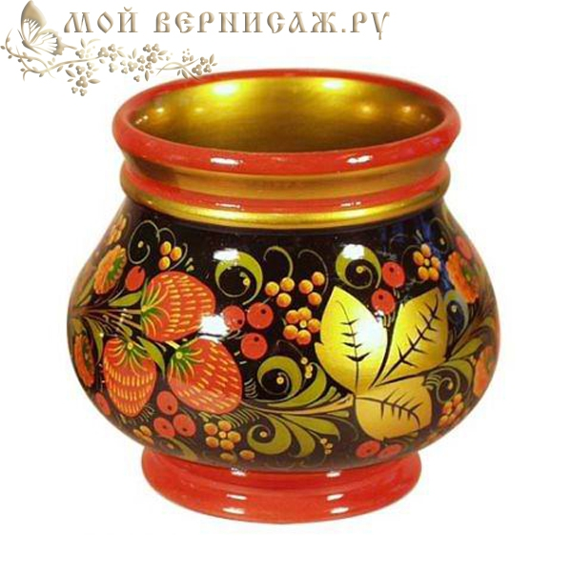

Slide 24
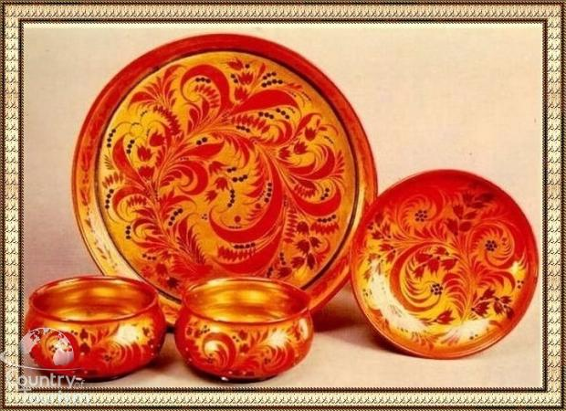

Slide 25
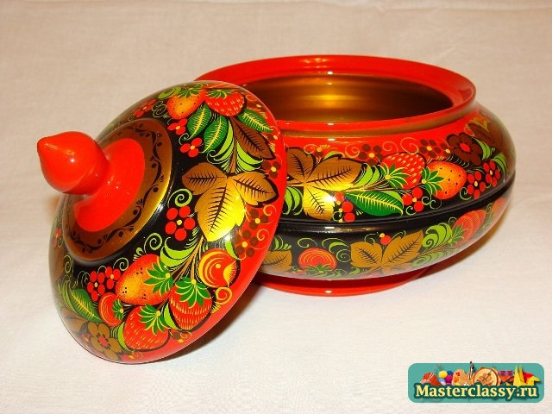

Slide 26
городец

Slide 27
русский народный художественный промысел. Существует с серединыXIX века в районе города Городец. Яркая, лаконичная городецкая роспись (жанровые сцены, фигурки коней, петухов, цветочные узоры), выполненная свободным мазком с белой и черной графической обводкой, украшала прялки, мебель, ставни, двери сундуки, дуги, сани, детскую мебель, донца для прялок и многие мелкие предметы обихода. Городецкий стиль отличается прежде всего содержательностью. В росписях основное впечатление дают жанровые сцены. Все эти изображения условны по характеру, очень вольны и декоративны по форме, а иногда граничат с шаржем. Это — быткрестьянства, купечества, пышный парад костюмов. Значительное место занимают цветочные мотивы — пышные «розаны», писанные широко и декоративно.

Slide 28
Рядом с жанровыми реалистическими мотивами в городецких росписях живут и идеализированные, декоративные образы птиц и животных.
Встречаются экзотические львы и барсы. Особенно часто изображение горячего, сильного коня или петуха в гордой, воинственной позе. Чаще всего это парные изображения,геральдически обращенные друг к другу. Городецкий мастер росписи любит цветы. Они всюду разбросаны на поле росписей веселыми гирляндами и букетами. Там, где позволяет сюжет, мастер охотно пользуется мотивом пышного занавеса, подхваченного шнуром с кистями. Декоративность мотивов подчеркивается декоративностью цвета и приемов. Любимые фоны — ярко-зеленый или напряженный красный, глубокий синий, иногда черный,

Slide 30
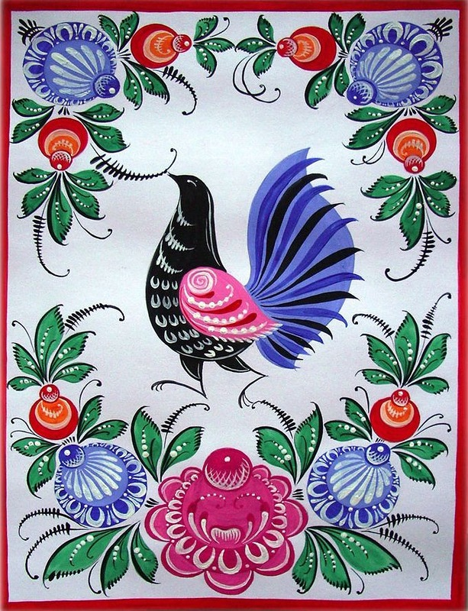

Slide 31
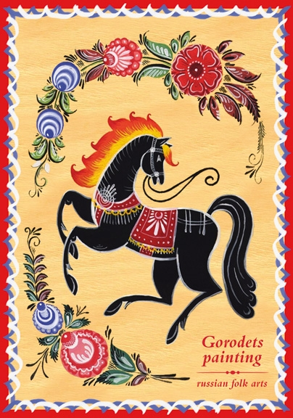

Slide 32
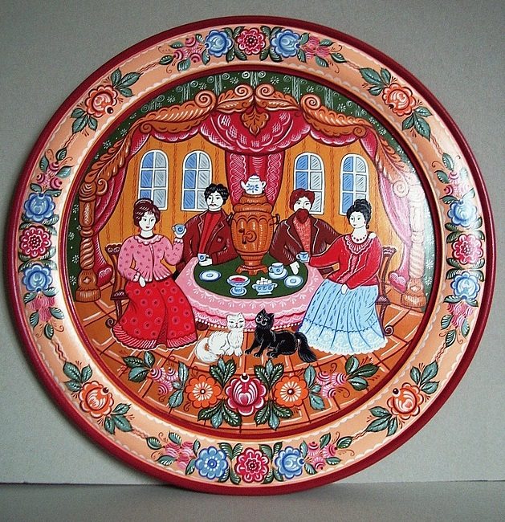

Slide 33
Вологодское
кружево

Slide 34
Вологодское кружево — русское кружево, плетёное на коклюшках (деревянных палочках); распространено вВологодской области с XVI—XVII века. Все основные изображения в сцепном вологодском кружеве выполняются плотной непрерывной, одинаковой по ширине, плавно извивающейся тесьмой, они чётко вырисовываются на фоне узорных решёток, украшенных насновками в виде звёздочек и розеток.

Slide 35
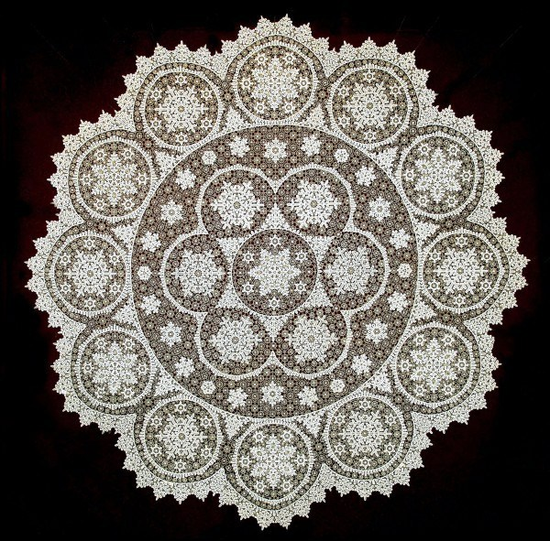

Slide 36
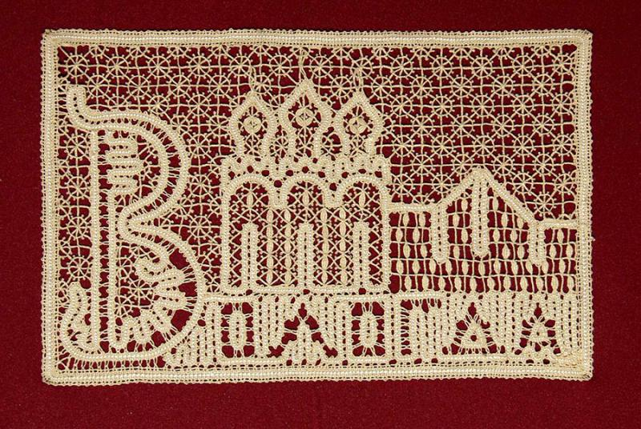

Slide 37
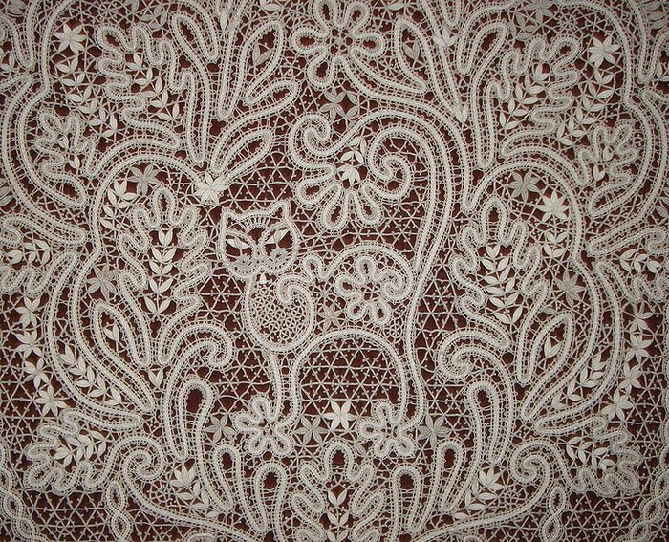

Slide 38
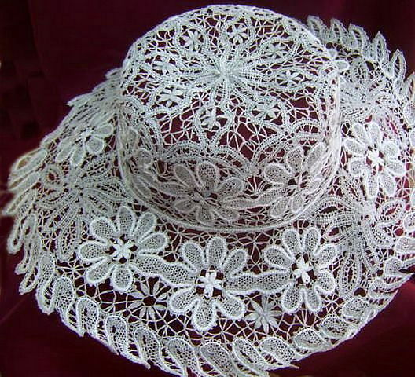

Slide 39
Оренбургский
Пуховый
платок

Slide 40
вязаный платок из пуха оренбургских коз и основы (х/б, шёлка или др.). Пуховязальный промысел зародился в Оренбургском крае в XVIII веке. Паутинка и палантин — это очень тонкие, как паутина, платки. Тонкие паутинки имеют, как правило, сложный узор и используются как украшение. Тонкость изделия нередко определяют по 2 параметрам: проходит ли изделие через кольцо и помещается ли в гусином яйце.

Slide 41
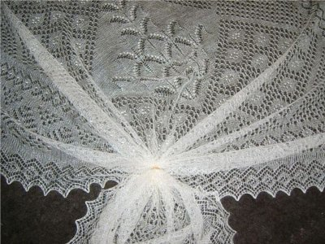

Slide 42
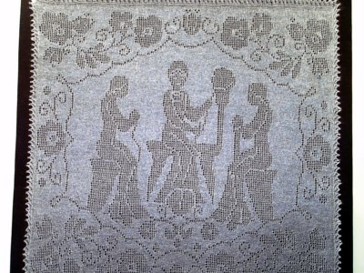

Slide 43
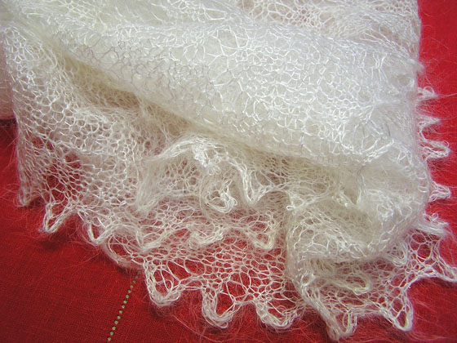

Slide 44
Павлопасадские
шали

Slide 45
Павловопосадские шали — набивные шерстяные платки традиционно черного или красного цвета, с объемным цветочным узором. Производство было создано в середине XIX века в г. Павловский Посад

Slide 46
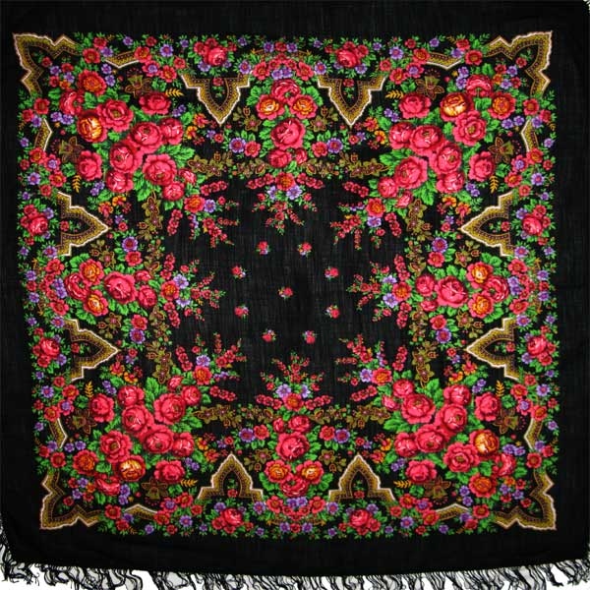

Slide 47
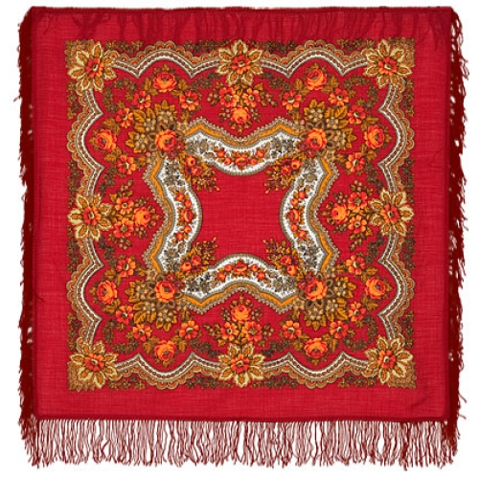

Slide 48
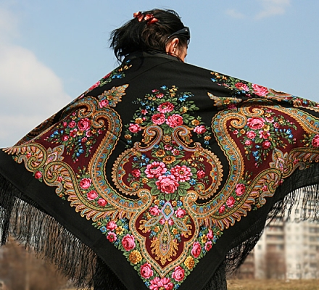

Slide 49
Дымковская
игрушка

Slide 50
Дымковская игрушка — русская глиняная игрушка, расписанная и обожжённая в печи. Название происходит от места производства — слобода Дымково Вятской губернии (ныне Кировской области). Наряду с другими продуктами народных промыслов считается одним из символов русского ремесла.

Slide 51
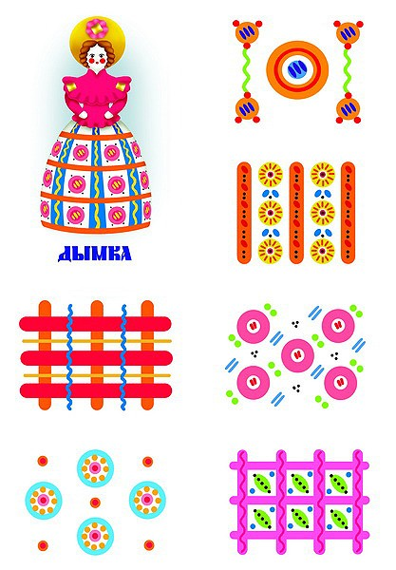
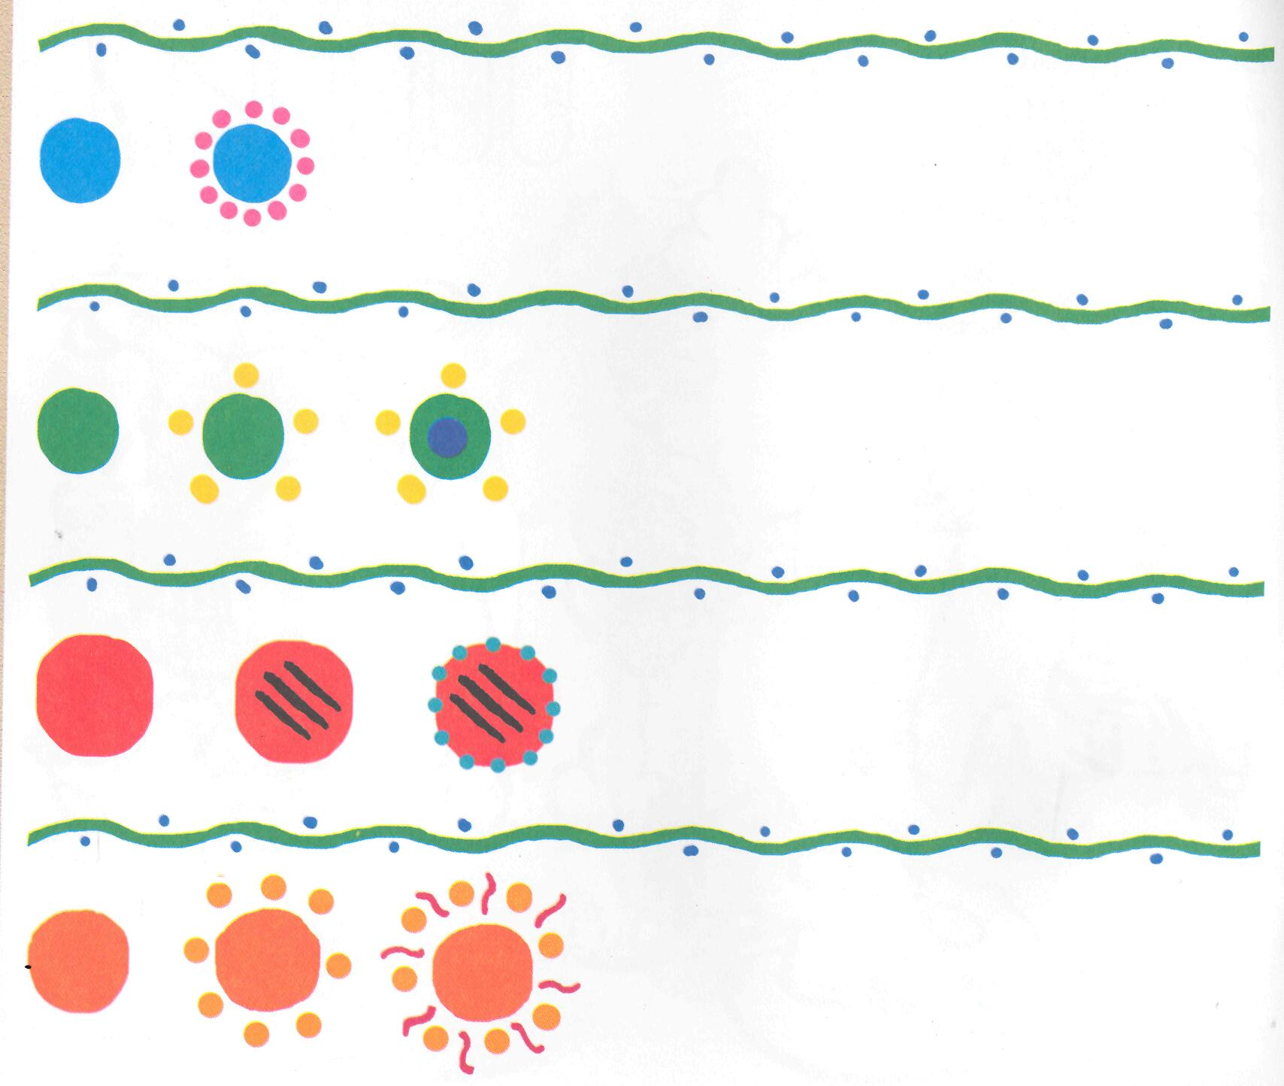

Slide 52
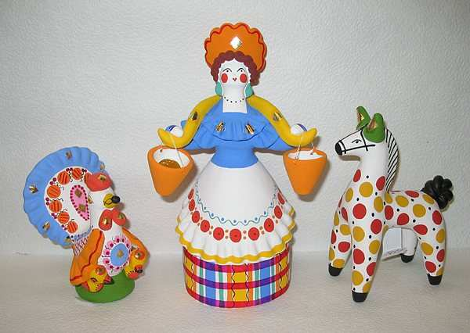

Slide 53
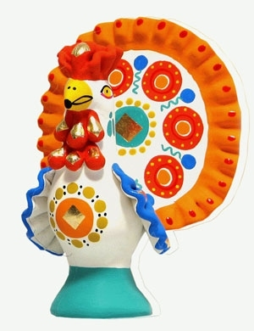
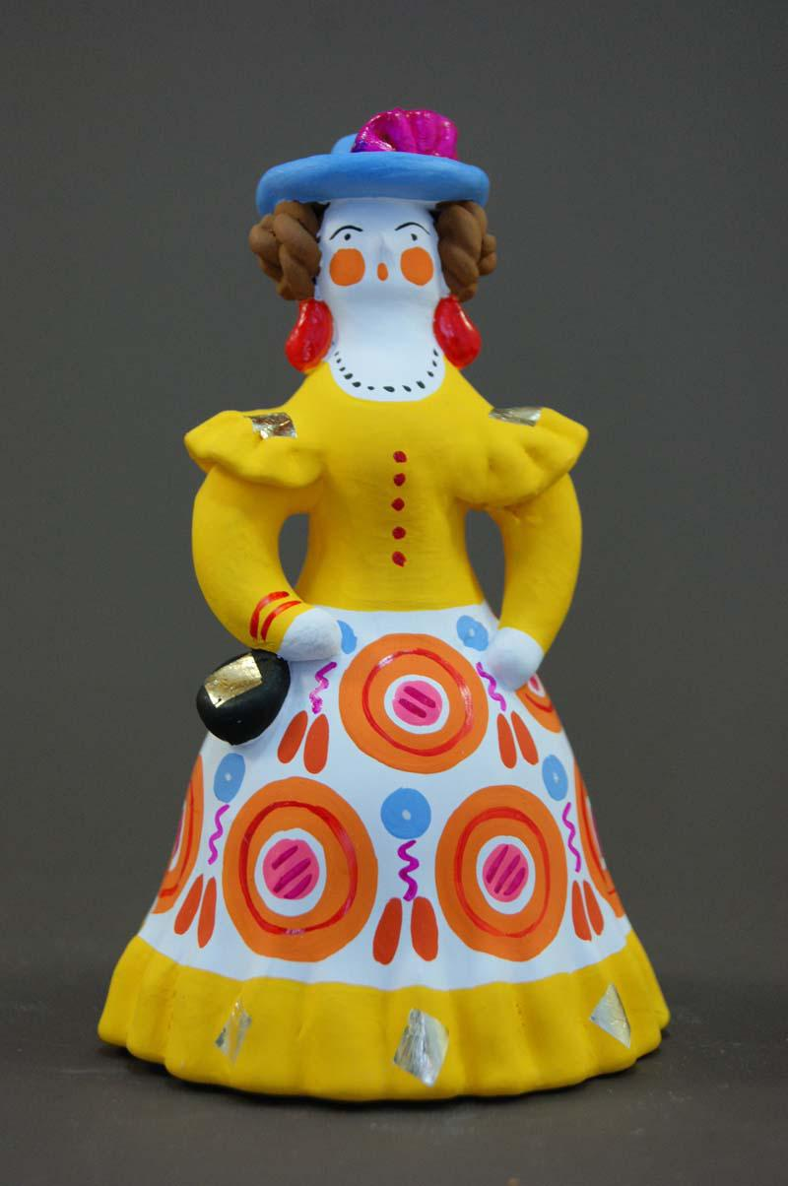

Slide 54
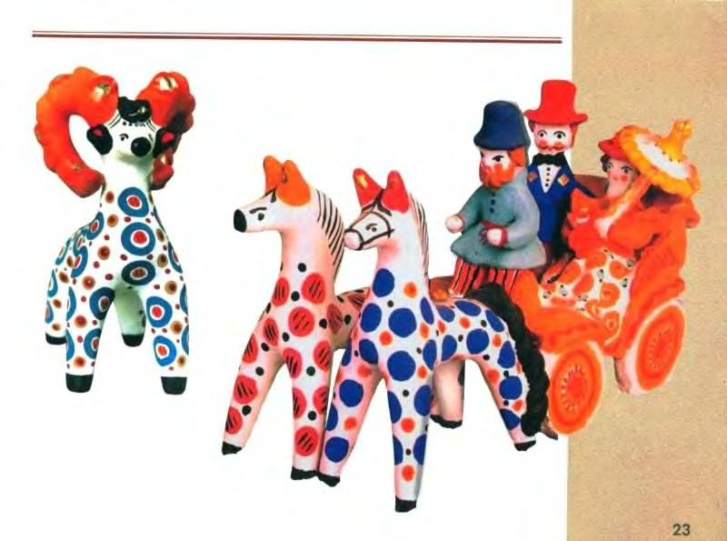

Slide 55
Каргопольская игрушка — русская глиняная игрушка. Художественный промысел, распространённый в районе города Каргополя Архангельской области.
Филимоновская игрушка — русская глиняная игрушка. Древнерусский прикладной художественный промысел, сформировавшийся в деревне Филимоново Одоевского района Тульской области. По данным археологов филимоновскому промыслу более 700 лет. По другим данным около 1 тыс. лет.
Абашевская игрушка — русская глиняная игрушка. Художественный промысел, сформировавшийся вСпасском уезде, ныне Спасском районе Пензенской области.
Богородская игрушка
Старооскольская глиняная игрушка — художественный промысел в Старооскольском районе Белгородской области. Известен с начала XVIII века.
Кожлянская игрушка — русская народная глиняная игрушка-свистулька. Название происходит от места изготовления село Кожля, Курчатовского района, Курской области.

Slide 56
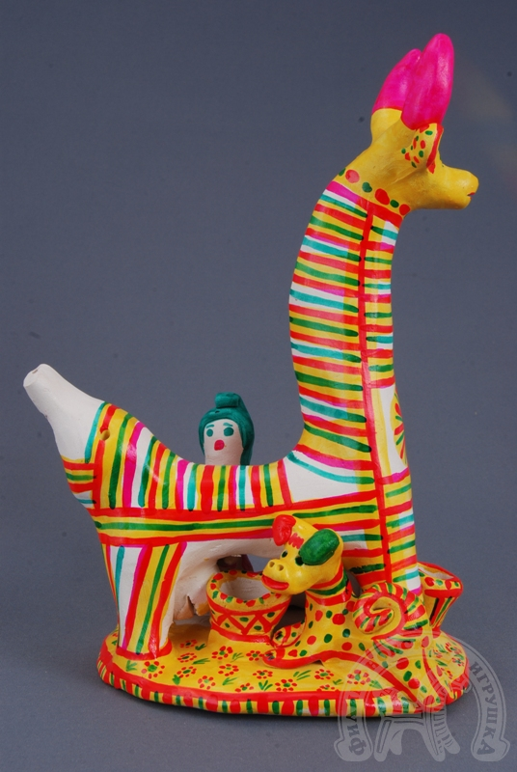
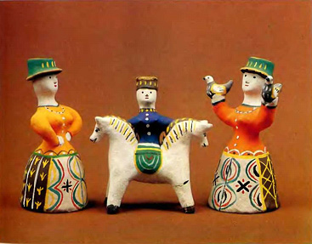

Slide 57
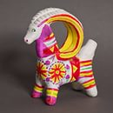

Slide 58
матрешка

Slide 59
Матрёшка — русская деревянная игрушка в виде расписной полой куклы, внутри которой находятся подобные ей куклы меньшего размера. По традиции рисуется женщина в красном сарафане и желтом платке.

Slide 61
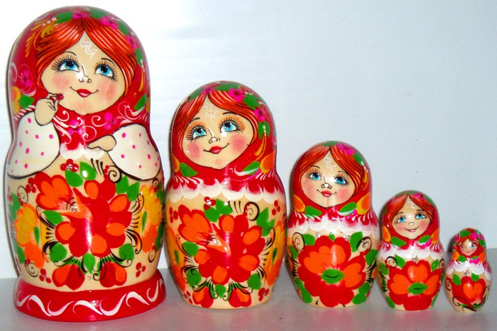

Slide 62
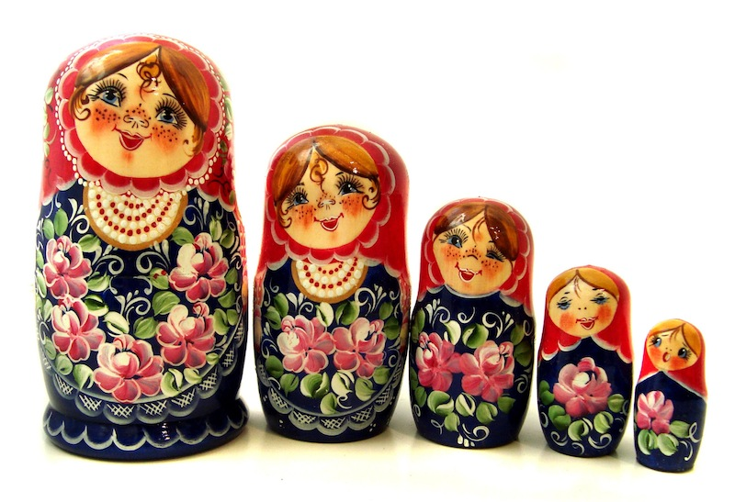

Slide 63
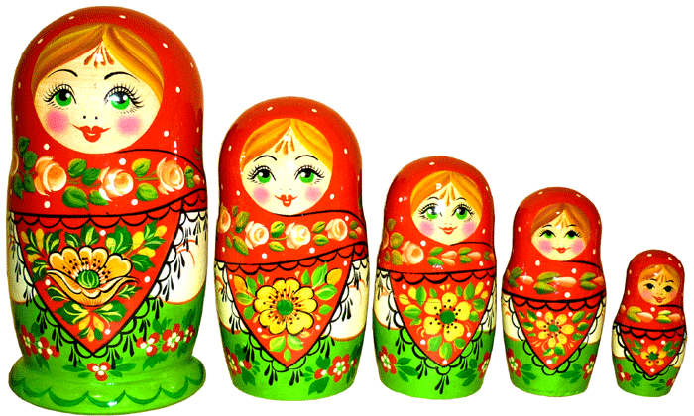

Slide 64
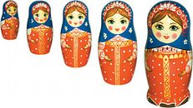

Slide 65
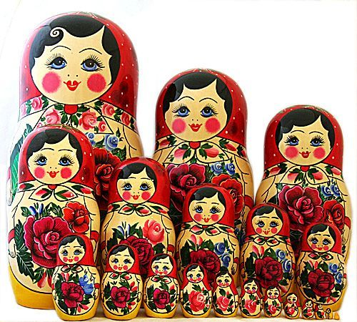

Slide 66
плетение

Slide 67
В России первый бум моды на плетеную мебель начался в конце 18-го века. Князь Голицын, воодушевленный впечатлениями от поездки по Европе, создал в своем поместье мастерскую, в которой плели мебель и корзины из очищенного ивового прута. Проходят десятилетия, технологии совершенствовуются, плетеные вещи становятся сложнее, изящнее. В конце 19-го века в России появляется множество ремесленных школ, которые активно обмениваются опытом с зарубежными коллегами. Вслед за французами русские мастера отбеливают, окрашивают, и даже золотят и серебрят лозу. Приходит мода на корзинки, расписанные масляными красками. В начале 20-го века в России из лозы плели всевозможную мебель (стулья, столы, кресла, диваны, ширмы, этажерки, детские кроватки), газетницы, коляски, дорожные принадлежности (сундуки, чемоданы, саквояжи, сумки), сани, корзинки, детские качели и игрушки.

Slide 68
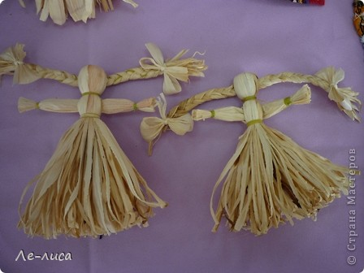

Slide 69
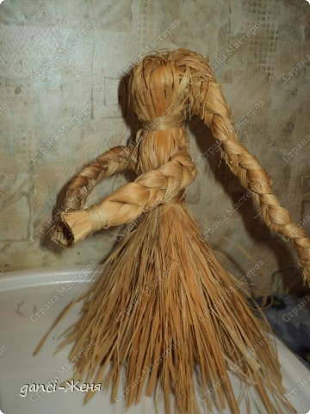

Slide 70
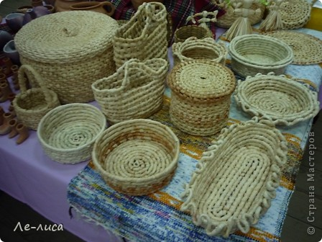

Slide 71
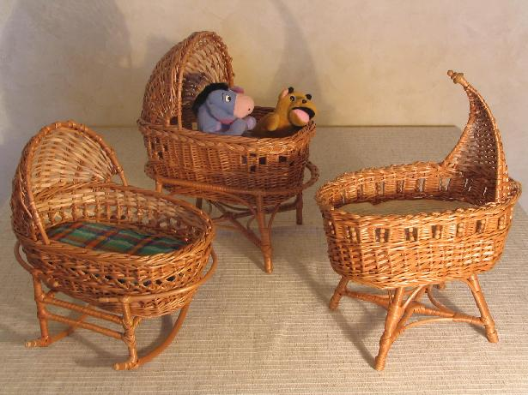

Slide 72
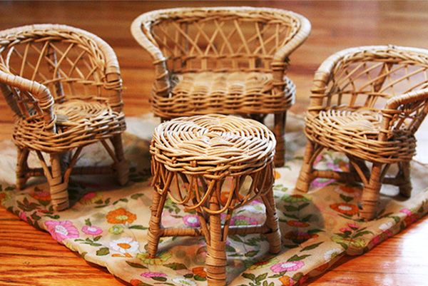

Slide 73
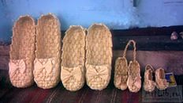

Slide 74
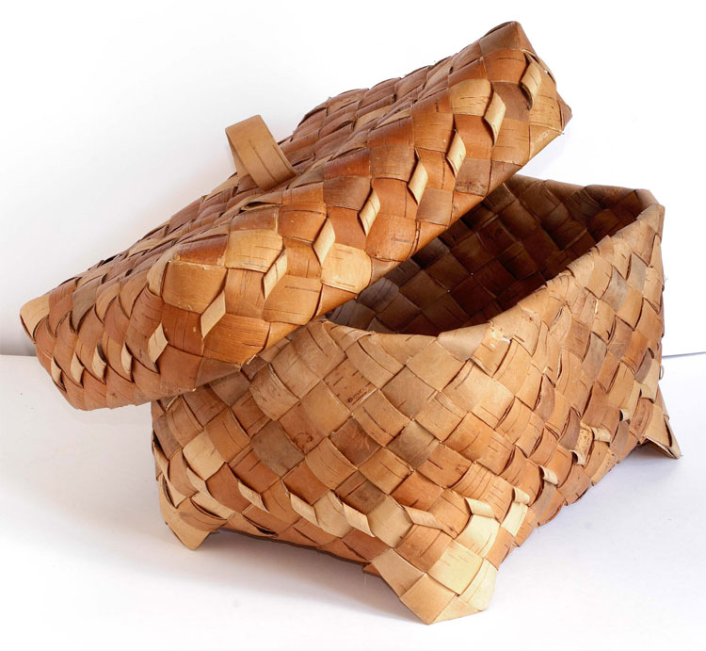

Slide 75
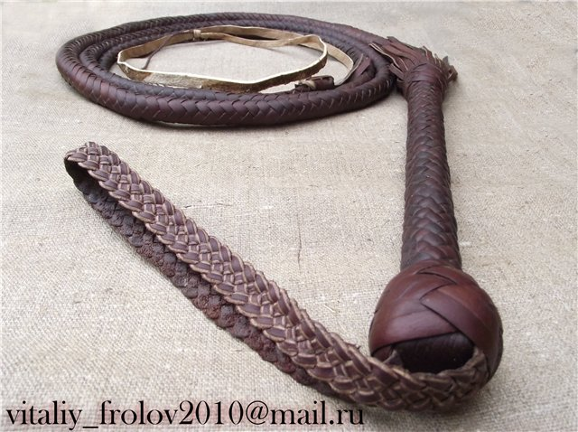

Slide 76
вышивка

Slide 84
вязание

Slide 85
Самые древние находки относятся приблизительно к 19 веку до нашей эры – это значит, что вязание возникло около четырех тысячелетий назад! Трудно сказать, что появилось раньше –вязание одежды спицами или изготовление вязаных изделий крючком; вполне вероятно, что первые мастера или мастерицы вязали вообще без инструментов – на пальцах.

Slide 90
Лоскутное
шитье

Slide 94
Каслинское
литье

Slide 95
Ка́слинское литьё — художественные изделия (скульптура, решётки, архитектурные элементы и т. д.) из чугуна и бронзы, производящиеся на чугунолитейном заводе в городе Касли. Традиции Каслинского литья (графическая чёткость силуэта, сочетание тщательно отделанных деталей и обобщённых плоскостей с энергичной игрой бликов) сложились в XIX веке.

Slide 105
скань

Slide 106
Скань — ажурный или напаянный на металлический фон узор из тонкой золотой, серебряной или медной проволоки, гладкой или свитой в верёвочки, также с дополнением зерни (маленькие серебряные или золотые шарики) и эмали. Первые изделия на Руси появились в IX—X веках. В XV—XVI века — время расцвета московской скани (мастера Амвросий, Иван Фомин). В XVIII—XIX веках налажено промышленное производство, стали использовать разнообразные технологии и материалы.

